Slide 1
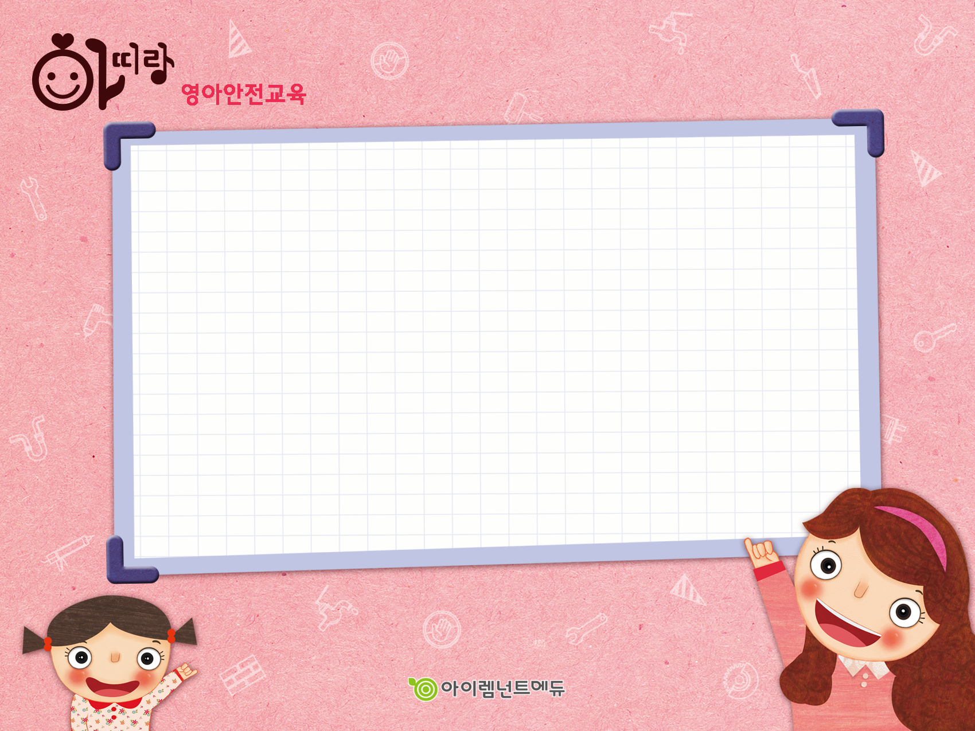
교통안전
움직이는 차 안에서
돌아다니거나 창밖으로
몸을 내밀지 않아요

